Slide 1
新一代ARP综合财务系统（标准版） 操作介绍
半导体所

Slide 2
01
网上报销功能及操作介绍
02
目录
收入管理功能及操作介绍
CONTENT
03
费用分摊功能及操作介绍
04
调账功能及操作介绍
05
移动应用功能介绍

Slide 3
报销系统和其他系统关系
科研项目
核算账号
预算编制
预算控制
报销管理
查询
基础设置
开始
报销
审批
出纳付款
凭证
审批
借款
审批
还款
总帐管理
组织信息
人员信息
银行卡信息
入库单、申请单信息
人力资源
科研条件

Slide 4
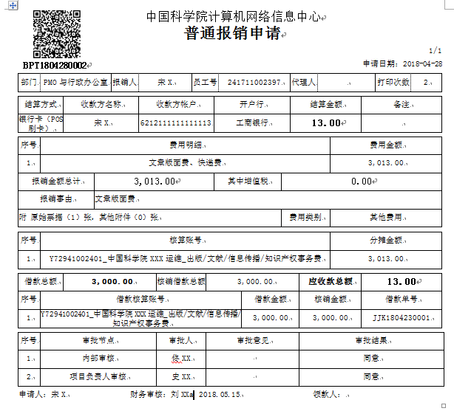
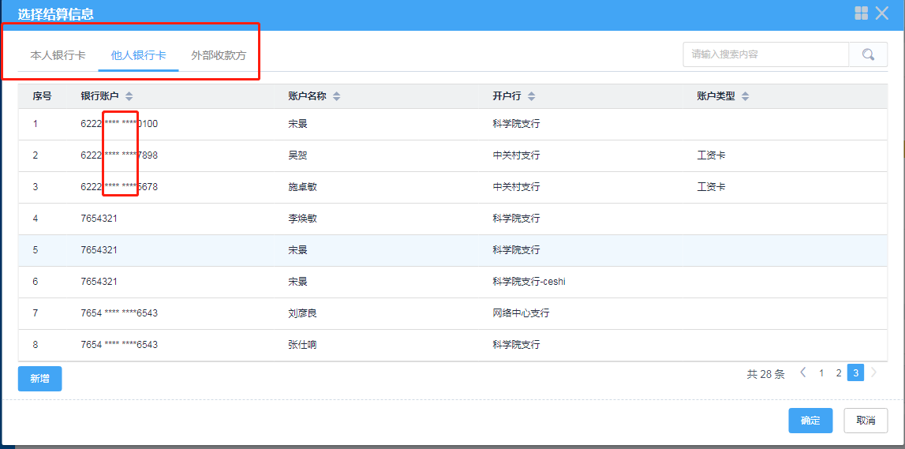
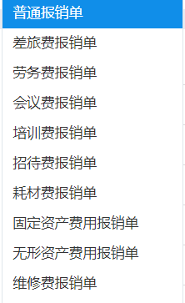


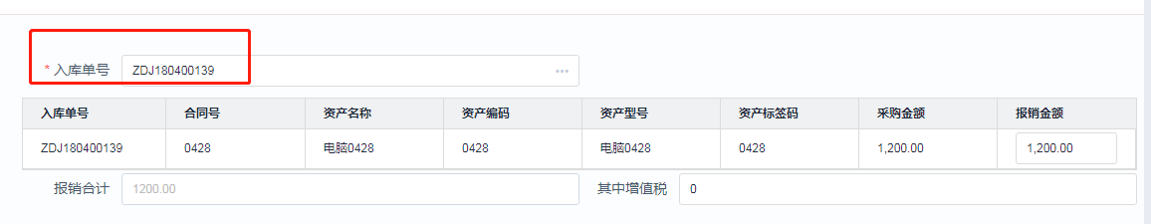





1、相比2.4系统功能的不同
1、银行卡信息
3、资产类报销单
结算信息如转账，可直接带出人事信息中员工银行卡信息，包括本人银行卡他人银行卡，无需手动维护，减少手工输入错误的情况。
不需要在报销系统进行资产的录入和转固审批操作，报销系统通过引用条件系统入库单或者申请单关联资产报销。
2打印样式
4、报销单数量
打印大小为调整为A4纸
18类报销单合并为10类报销单，现金还款单独设置菜单功能。

Slide 5
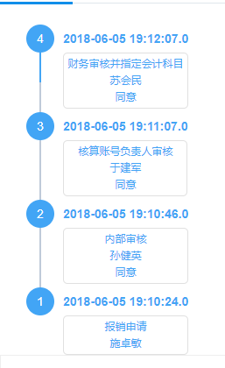
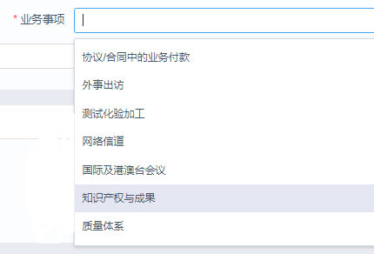
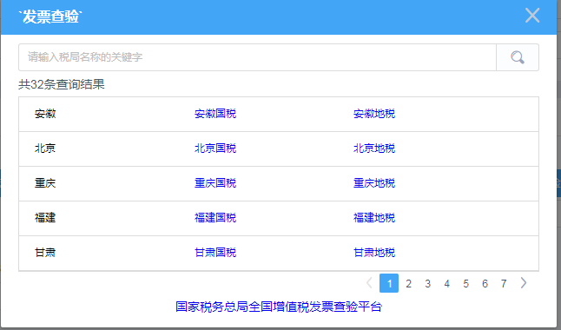
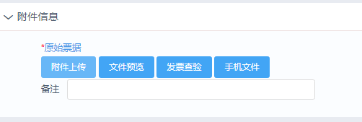
2、相比2.4系统新增功能
1、附件
3业务事项
系统支持上传附件，可通过pc端或移动端上传附件信息
通过业务事项配置，区分不同职能审核不同。
2审批流程
4、票据查验功能
审核流程可配置线上审核，解决报销经办人线下签字的时间和不便利
通过与税控接口，实现上传票据的验真和查询

Slide 6

基础设置
收付款方设置
外单位劳务人员
财务业务委托

Slide 7
基础设置
收付款方设置
外单位劳务人员
财务业务委托

Slide 8
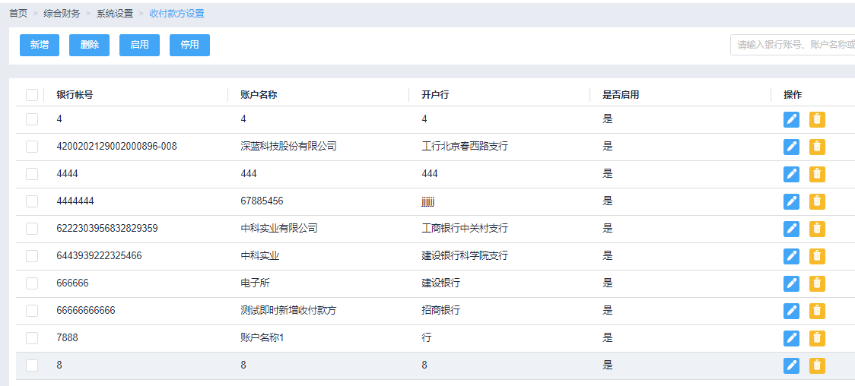
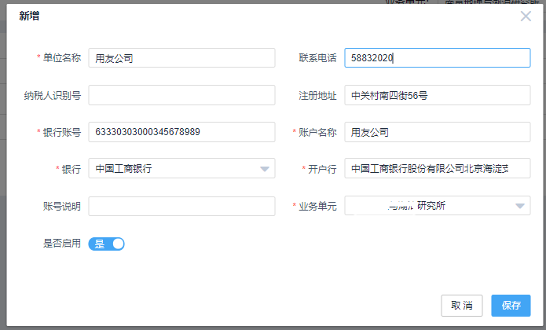
1.1 收付款方设置
功能描述：新增、删除、启用、停用外部收付款方；
路径：
综合财务>基础设置>收付款方设置

Slide 9
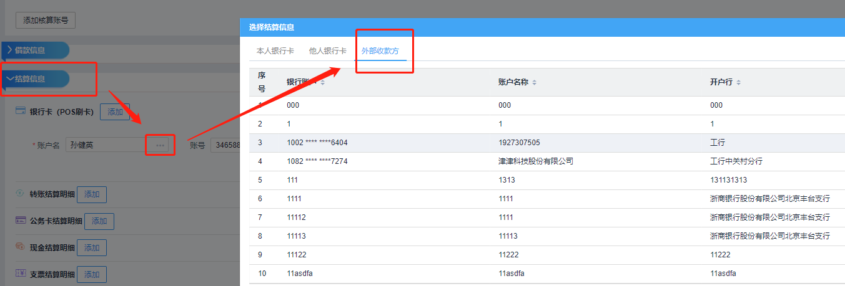
1.1 收付款方设置
设置后可在单据填报页面结算方式栏目中体现；

Slide 10
基础设置
收付款方设置
外单位劳务人员
财务业务委托

Slide 11
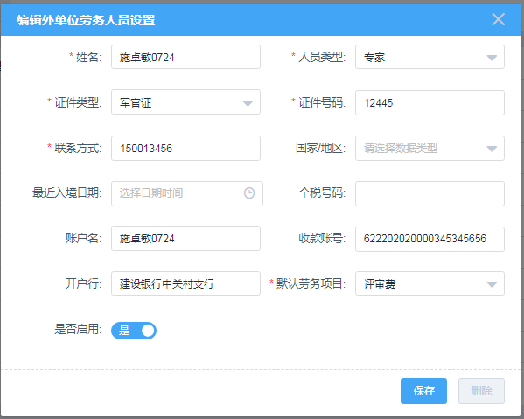


1.2外单位劳务人员
功能描述：新增、删除、启用、停用外单位劳务人员
单个或者批量添加劳务人员形成劳务人员专家库，劳务人员所内共享
操作路径：综合财务>基础设置>外单位劳务人员设置

Slide 12
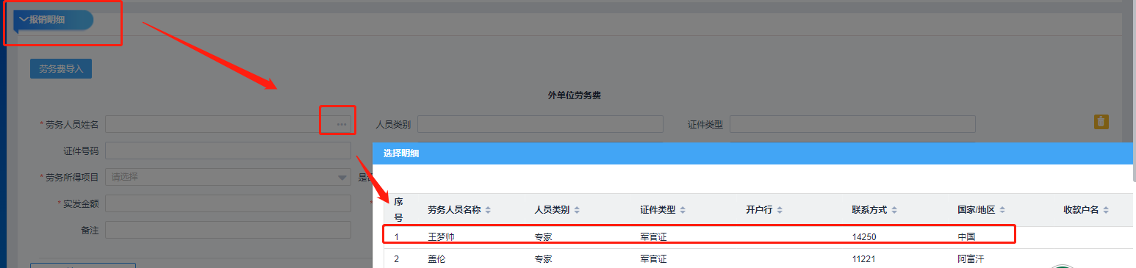
1.2 外单位劳务人员
设置后可在劳务费报销单选择劳务人员时体现；

Slide 13
基础设置
收付款方设置
外单位劳务人员
财务业务委托

Slide 14
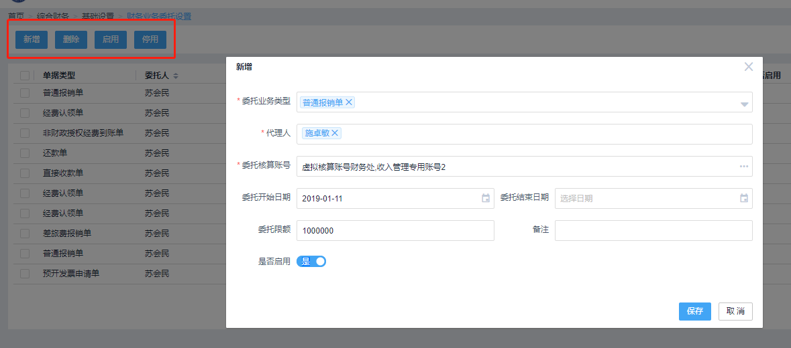
1.3 财务业务委托设置-尽量不用
功能描述：新增、删除、启用、停用财务委托设置
可以按照单据类型、核算账号进行委托设置，并且可以设置委托时间和限额
操作路径：综合财务>基础设置>财务业务委托设置

Slide 15
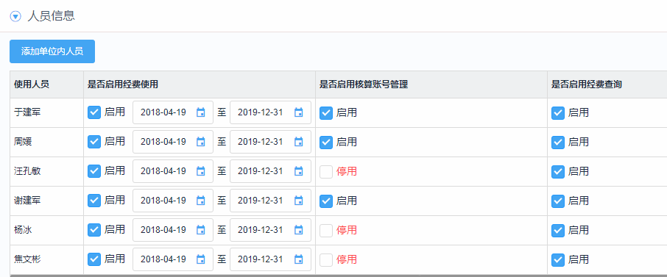
核算账号-授权子课题（科研项目-经费管理）
自动带入项目层人员信息，用户可根据实施管理需要进行调整;
是否启用经费使用：用户可以用此核算账号进行网上报销。
是否启用核算账号管理：用户可以将此核算账号授权给其他人管理。
是否启用经费查询：用户可以查询经费执行明细。

Slide 16
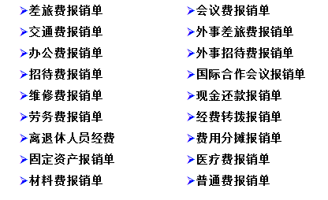
2报销单填报
报销单类型：18类报销单合并为10类报销单

Slide 17
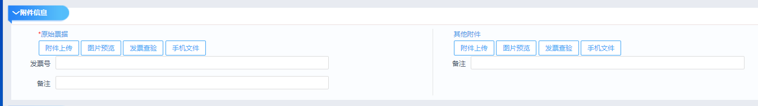
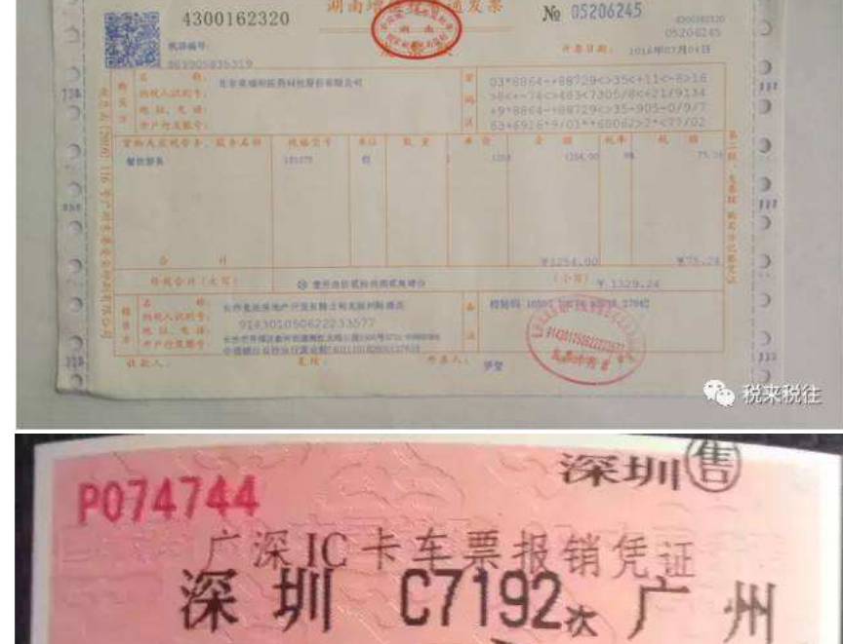
报销单填报（普通报销单）
报销单信息包括：基本信息、附件信息、报销明细、借款信息、核算账号、结算信息（与借款单附件信息操作方法相同）
附件类别：原始票据、其他附件
附件上传预览：可电脑上传、手机拍照上传、可下载、预览（拼图预览）;财务审核前均可以补充附件。
发票查验：各省发票查验网站链接

Slide 18
查询功能
路径：综合财务-》查询管理
报销查询
借款查询
还款查询
核算账号预算执行查询

Slide 19
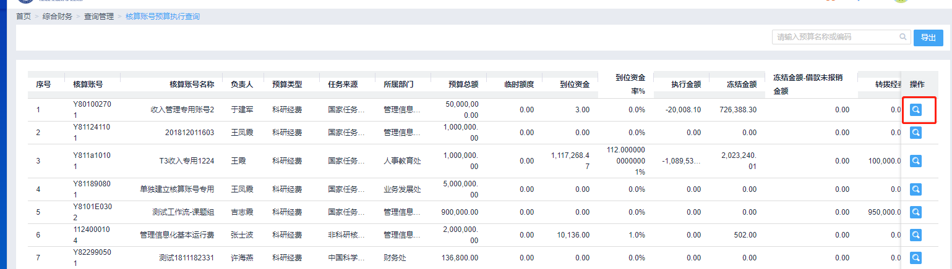
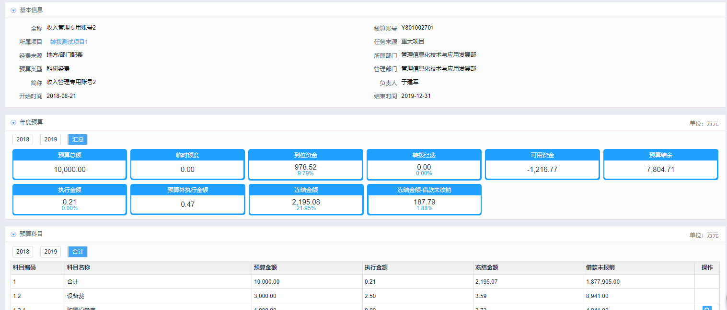
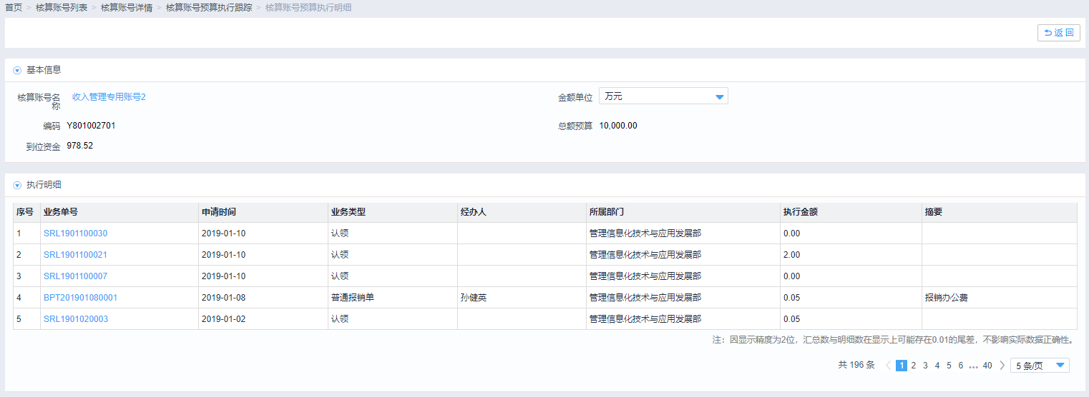
查询功能
路径：综合财务-》查询管理-》核算账号预算执行查询
说明：核算账号预算执行查询，可根据核算账号查看预算情况，也可以在看板查询执行数、冻结数、到位资金数等明细信息。

Slide 20
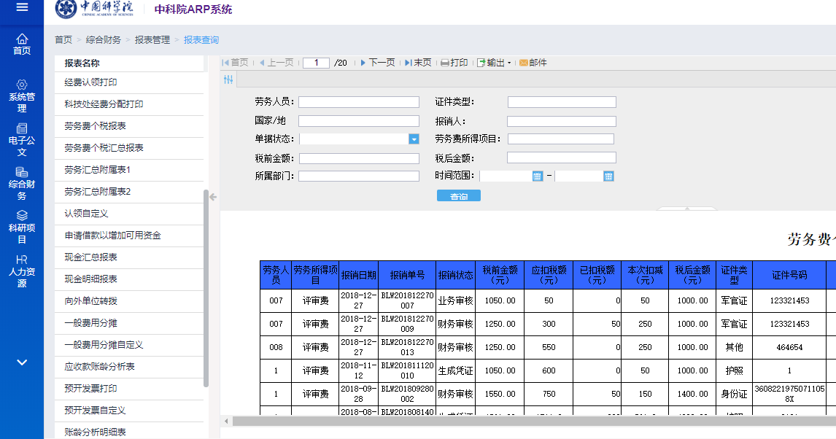
查询报表-固定格式报表
路径：综合财务-》报表查询

Slide 21
打印报表
借款单
10种报销单
还款单
说明：支持A4纸打印

Slide 22
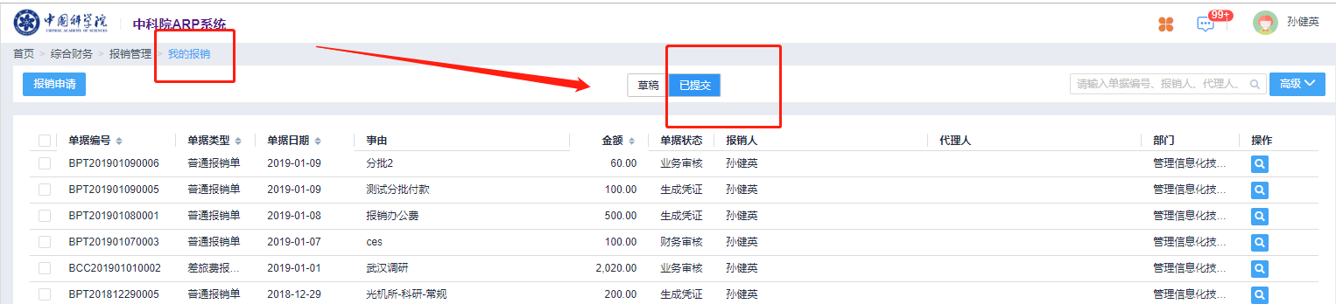
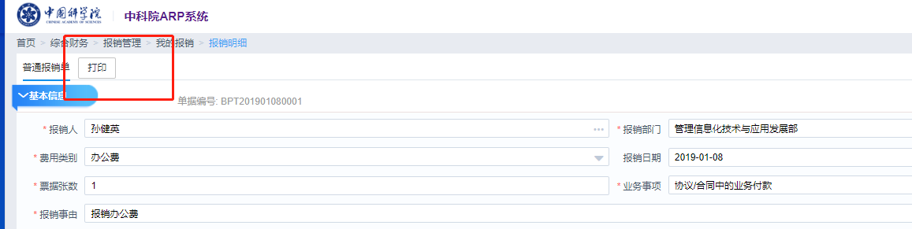
补充说明1：打印操作
打印操作:单据提交之后，在已提交页签里，业务审核全部完成后可打印单据

Slide 23
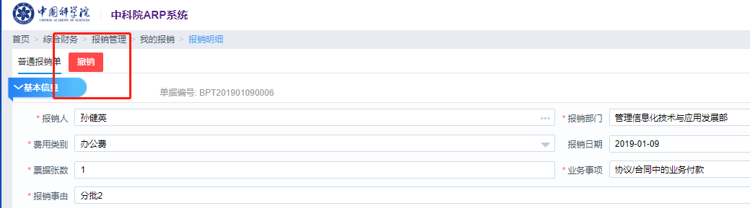
补充说明2：撤销操作
撤销操作:单据提交之后，在已提交页签里，财务未审核情况下可撤销，撤销成功后在草稿页签下。

Slide 24
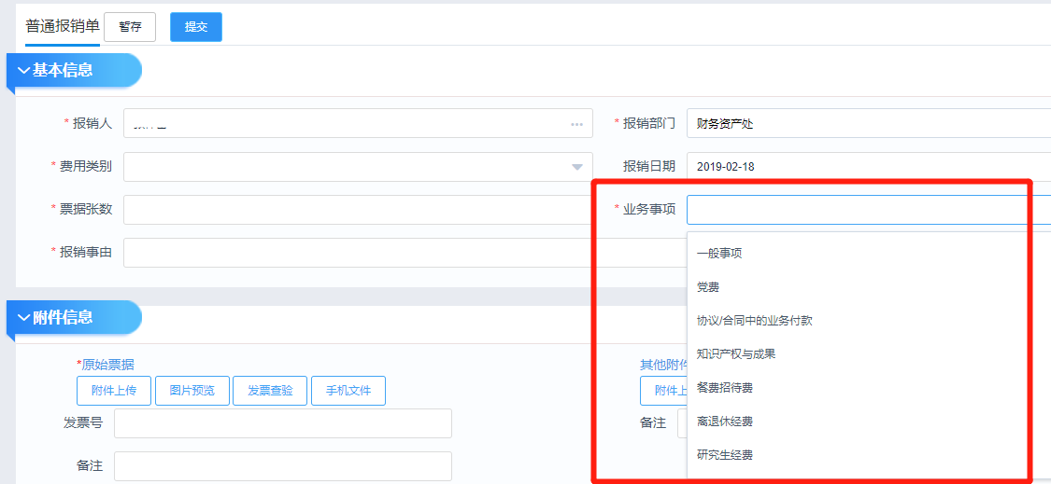
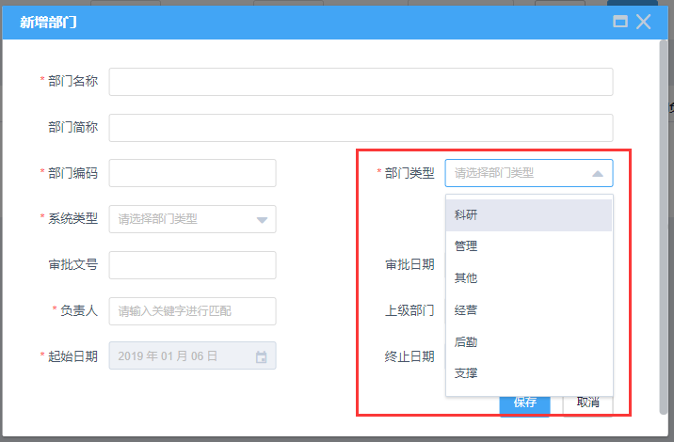
补充说明3：流程
影响因素：
部门分类：科研、非科研（核算账号）
报销人角色：部门负责人、所领导、普通人员
借款方式：限额借款、定额借款
报销金额：50万 1万
业务事项：交通费、一般事项、差旅、劳务费、协议合同付款。。。。
。。。。。。。

Slide 25
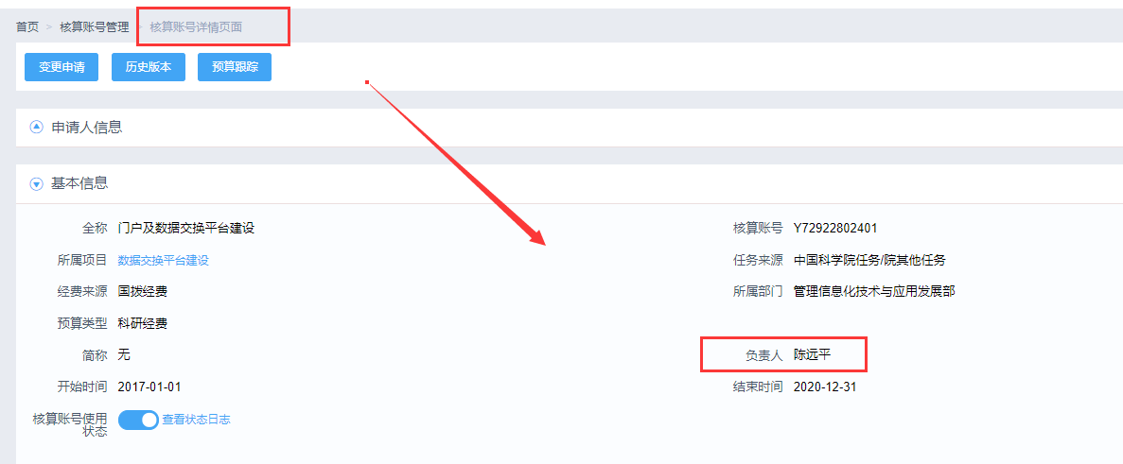
补充说明3：流程
角色说明：
核算账号负责人：来源科研项目模块核算账号负责人信息

Slide 26
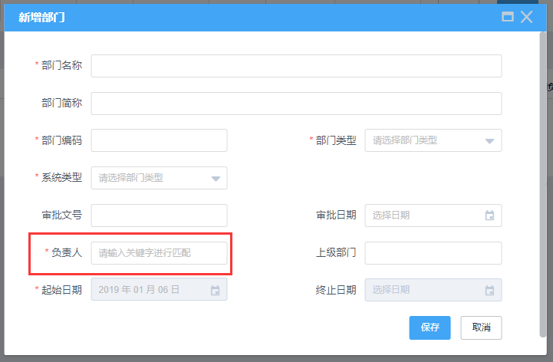
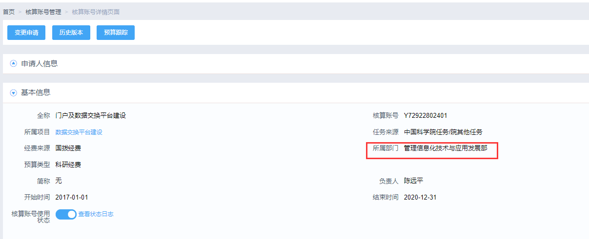
补充说明3：流程
角色说明：
部门负责人：核算账号所属部门负责人，信息来源科研项目和人力资源模块

Slide 27
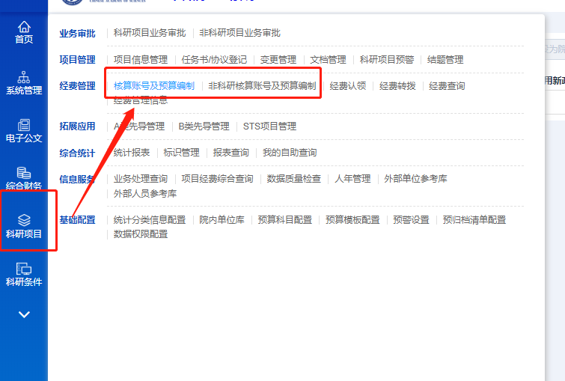
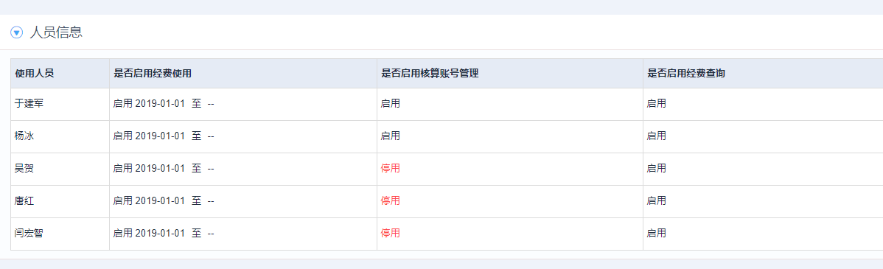
补充说明5：报销时选不到核算账号

Slide 28
1.收入管理概述
收入管理业务系统功能涵盖以下功能：
3.经费认领:
财务维护好到账信息后通知课题秘书认领经费
4.直接收款:
秘书直接填写直接收款
5.经费转拨：
向单位申请借款
项目到位资金转合作方
外单位经费转拨
4
3
5
2.经费分配：
科技处分配经费
财务处分配经费
2
6.开票管理：
常用开票内容配置
开票申请
预开发票核销
6
收入管理
1.到账经费管理：
财政授权到账经费
非财政到账经费
1
7
7.其他应收应付单据：
质保金入账（收取对方缴纳质保金/收到对方归还质保金）
质保金出账（缴纳给对方质保金/归还对方质保金）
押金、党费的出入账等
Notes:
到账经费及经费分配是职能部门管理用户进行使用的功能菜单，普通用户主要使用经费认领、直接收款、经费转拨、预开发票申请及核销、质保金业务单据功能

Slide 29

经费转拨
选择转拨类型
填写转拨申请
财务审核
生成凭证
业务审核
Notes:
经费转拨相关业务处理流程：
1.系统中可以通过经费转拨功能完成单位内部经费转拨、转拨给外单位经费、部门向单位借款三种业务类型的处理
2.单位内经费转拨是将项目到位资金转给合作方，由认领经费的部门发起经费转拨申请，填写转出信息，提交给转出课题的负责人及转出部门负责人审批，审批后到转入的部门相关人员填写转入信息，提交给转入课题负责人及转入部门负责人审批，审批流程完成后经费转拨单流转到财务处进行审批
3.单位外经费转拨：与单位内经费转拨类似，区别在于转出信息只填写单位信息即可，转出部门审核后直接由财务审核
4.财务人员审核经费转拨单，分配会计科目，审核通过并生成相应凭证后入账。

Slide 30



费用分摊概述
功能概述
一般费用分摊
对于合作部门产生的费用，进行分摊成本
公共费用分摊
对所的水电暖等一些公共费用进行分摊
费用分摊报销单
费用分摊报销

Slide 31
01
网上报销功能及操作介绍
02
目录
收入管理功能及操作介绍
CONTENT
03
费用分摊功能及操作介绍
04
调账功能及操作介绍
05
移动应用功能介绍

Slide 32
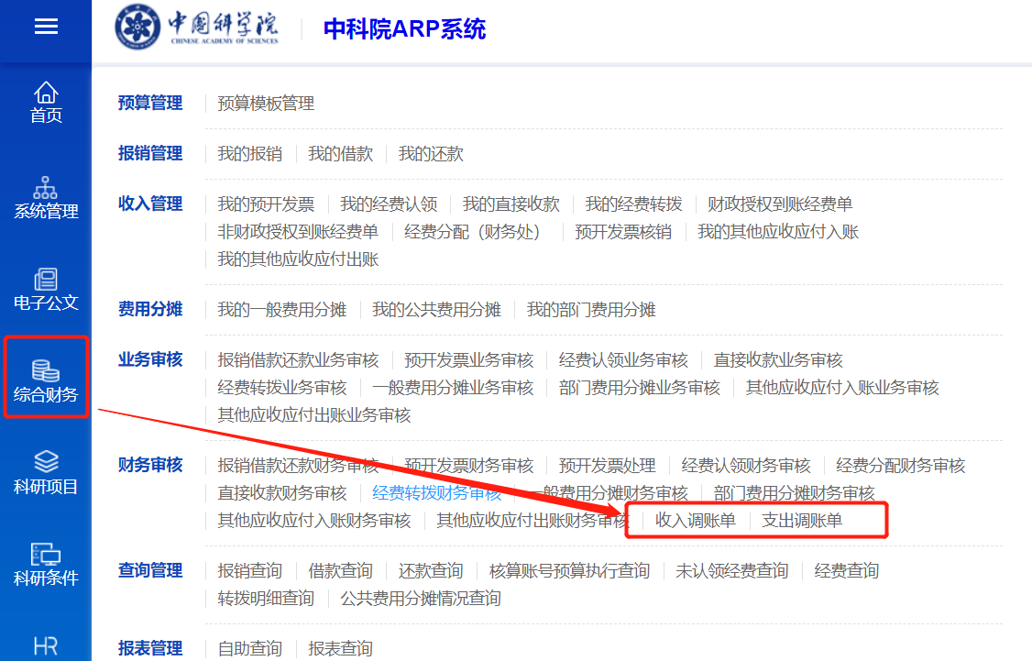
1.1 财务调账功能-暂不使用，待系统维护好后再使用。
财务人员可通过财务审核-收入/支出调账单，进行课题收入支出的调账（不限制科目）

Slide 33
01
网上报销功能及操作介绍
02
目录
收入管理功能及操作介绍
CONTENT
03
费用分摊功能及操作介绍
04
调账功能及操作介绍
05
移动应用功能介绍

Slide 34
移动应用
业务审批
附件上传
查询
目前移动版支持功能

Slide 35
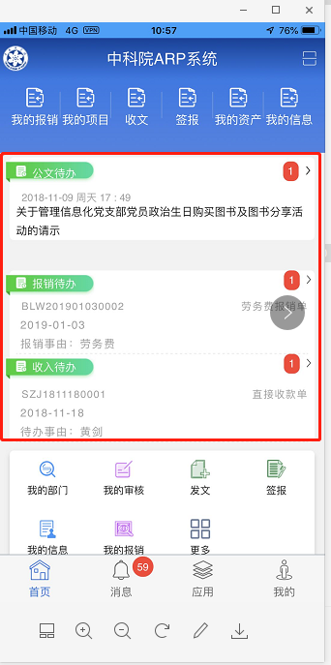
移动应用-首页
首页待办

Slide 36
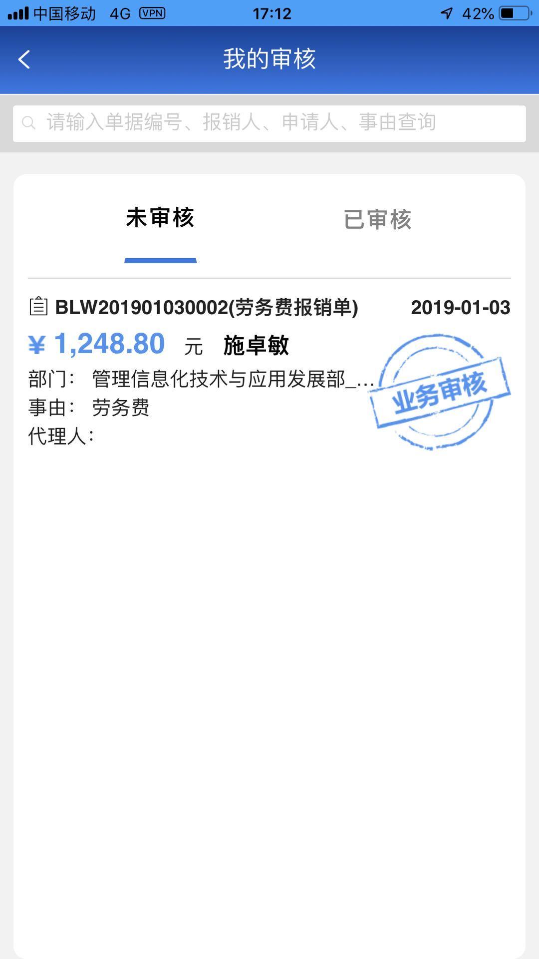
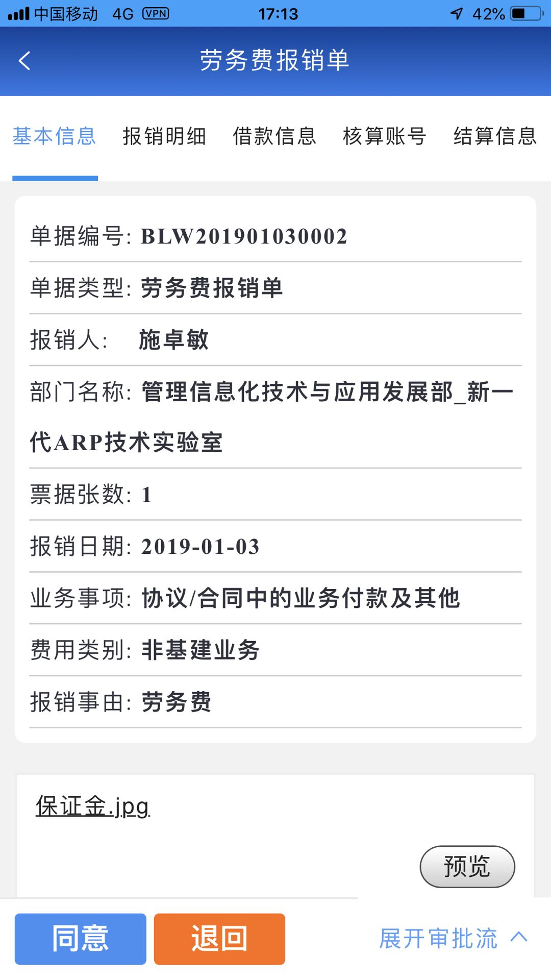
移动应用-业务审核
说明：综合财务暂时仅支持报销、收入及分摊业务审核，暂不支持填报及财务审核

Slide 37
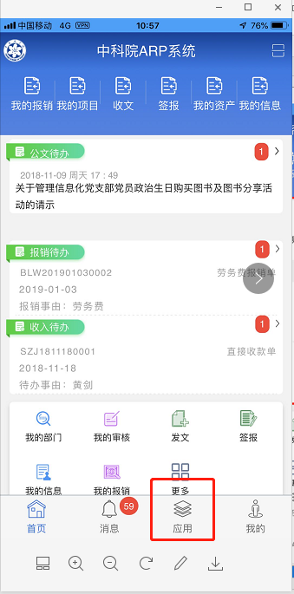
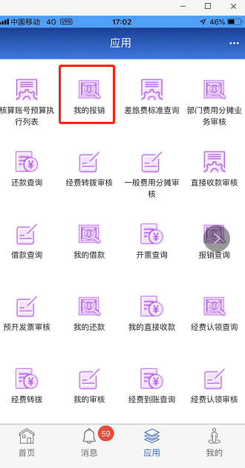
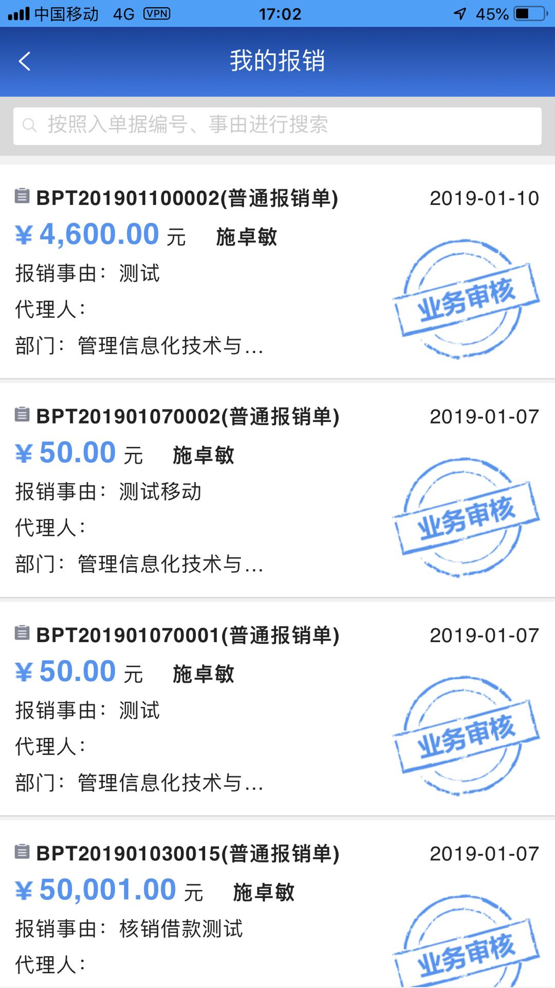
移动应用-查询

Slide 38
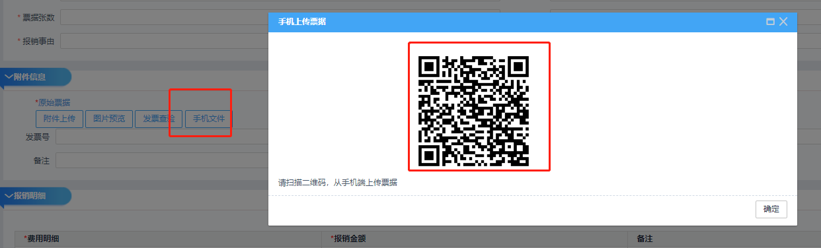
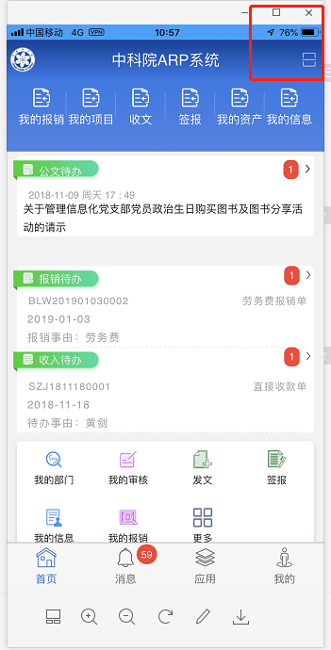
移动应用-附件上传
第一步：在报销借款单据填报页面，点击手机文件，弹出二维码码
第二步：打开新一代APP,点击右上方扫码功能

Slide 39

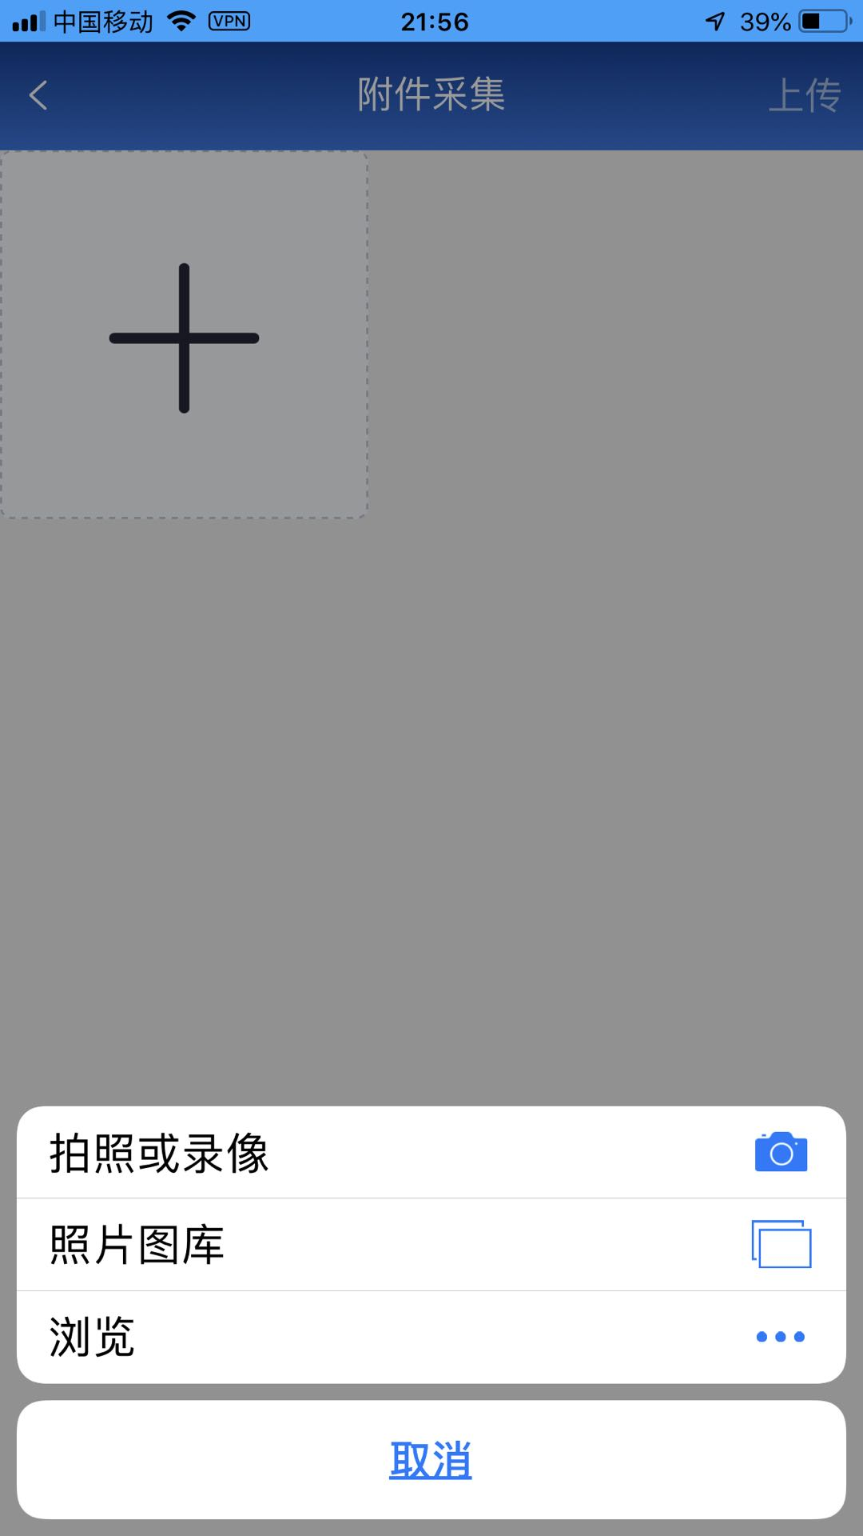
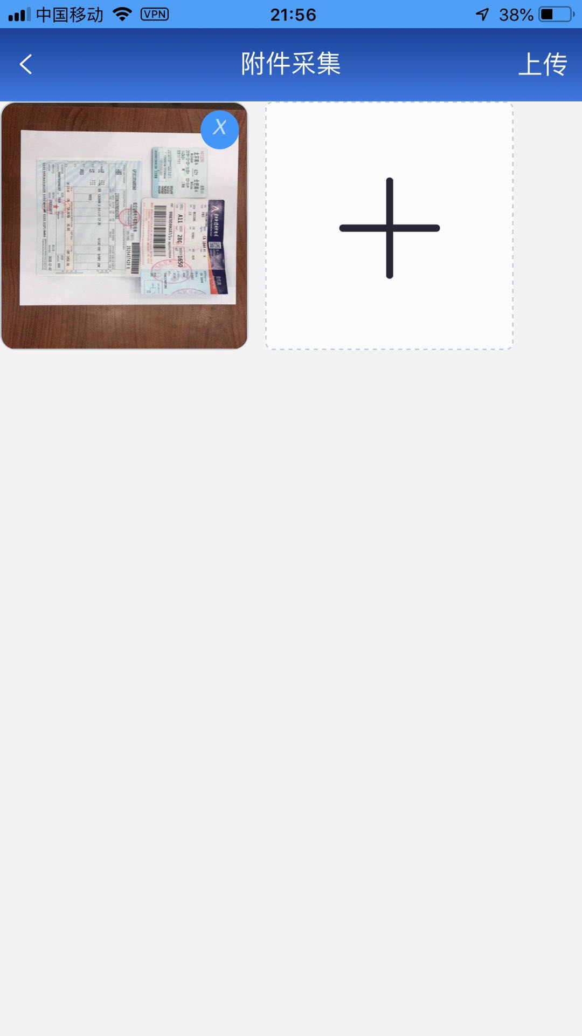
移动应用-附件上传
第三步：扫码成功后，点击添加图标，可以上传手机相册图片，也可以拍照，完成后点击右上方的【上传】

Slide 40
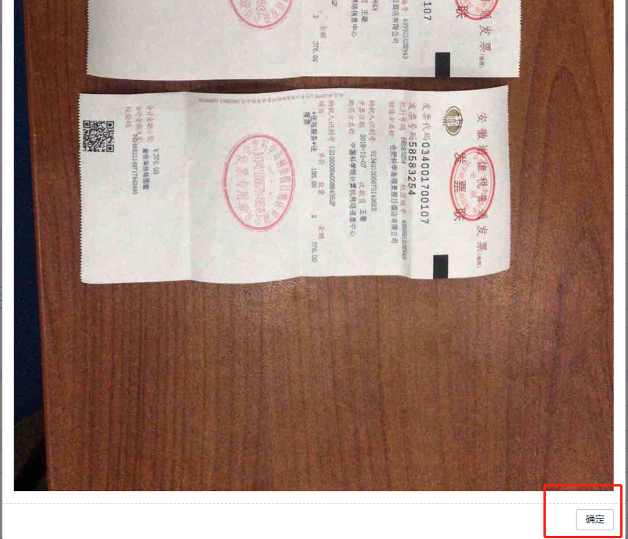
移动应用-附件上传
第四步：点击【确定】完成图片上传

Slide 41








请批评指正!

